Slide 1
组会汇报
掌握当下，预测未来
面向 6G 数字孪生的实时高效与主动预测式电磁地图研究
贾宏刚
西安电子科技大学
2025年12月15日
Notes:
老师、同学们，大家晚上好。今天我汇报的主题是“掌握当下，预测未来——面向6G数字孪生的实时高效与主动预测式电磁地图研究”。掌握当下对应实时高效，和本次汇报的工作1相关，预测未来对应主动预测，与本次汇报的工作2相关。

Slide 2
汇报提纲
1
背景与挑战
2
工作一
3
工作二
4
总结与展望
Notes:
本次汇报将分为4个部分，首先介绍 研究背景以及面临的挑战

Slide 3
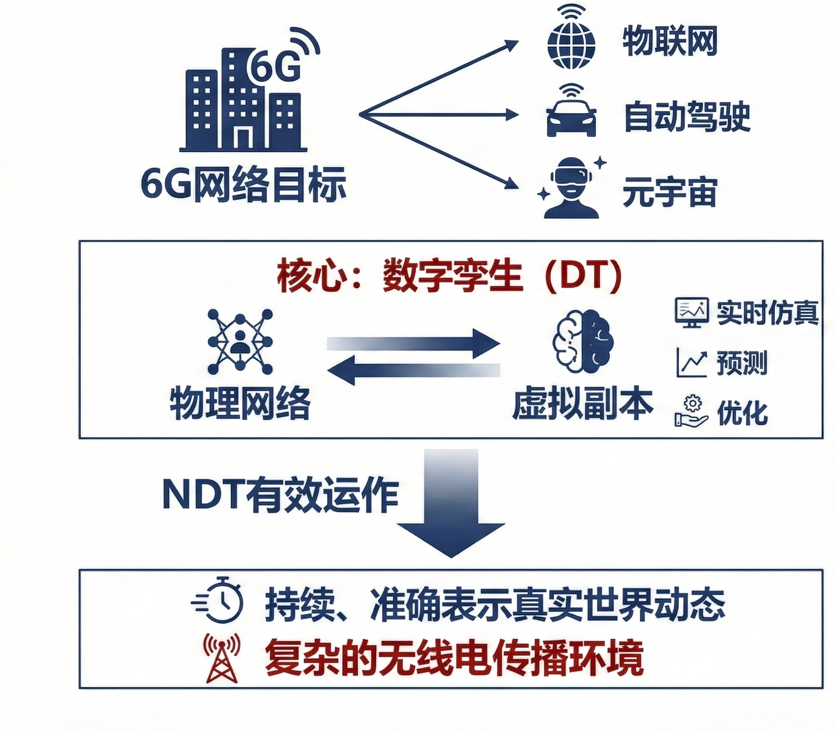
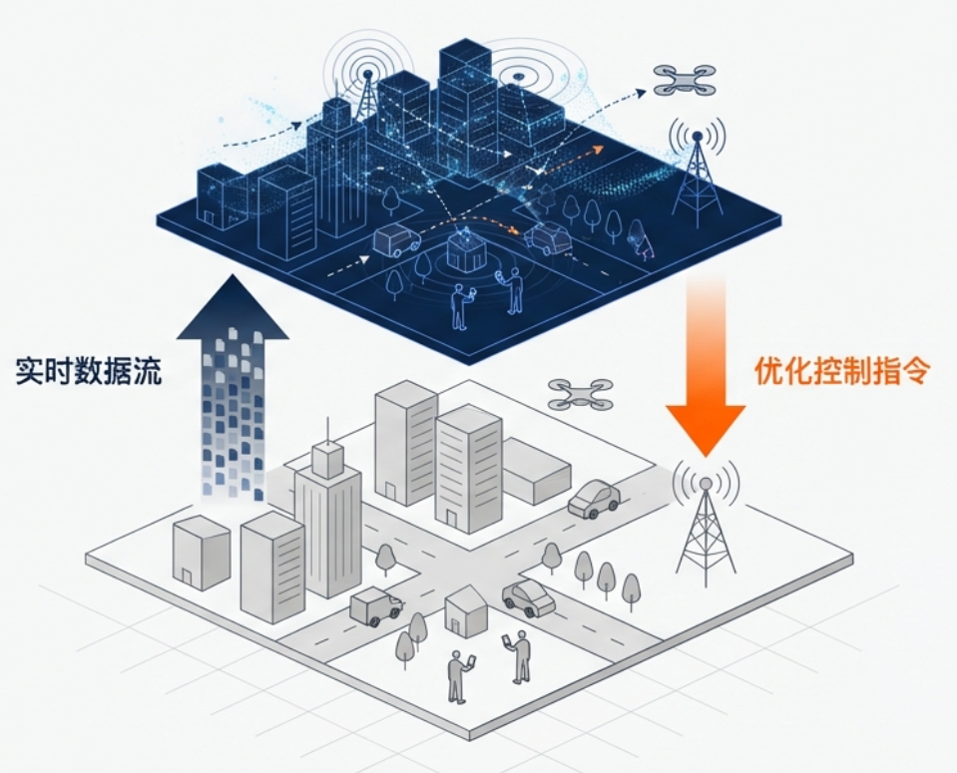
研究背景
物联网
自动驾驶
6G网络目标
元宇宙
核心：数字孪生（DT）
实时数据流
优化控制指令
DT有效运作
持续、准确表示真实世界动态
复杂的电磁传播环境
Notes:
随着6G时代的到来，网络服务对象正在从传统的通信模式 扩展到物联网、自动驾驶、元宇宙等复杂场景。为了支撑此类应用，数字孪生成为了6G网络的核心技术之一。 数字孪生通过在虚拟空间构建物理网络的副本，从而实现实时仿真、预测和优化。 而要让数字孪生有效运作，一个最基本的前提是能持续、准确地表示真实世界的动态，尤其是复杂的电磁传播环境。这是物理世界与数字世界交互的基石。

Slide 4
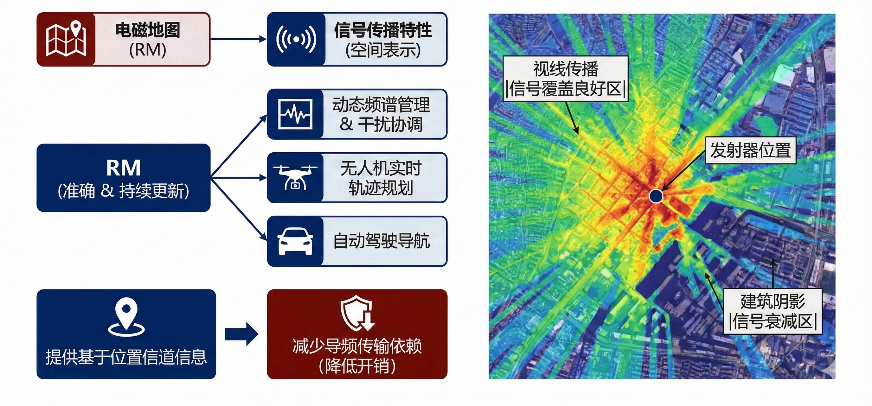
研究背景
电磁地图
（RM）
信号传播特性
（空间表示）
动态频谱管理
& 干扰协调
RM
（准确 & 持续更新）
无人机实时
轨迹规划
自动驾驶导航
提供基于位置的信道信息
减少导频传输依赖
（降低开销）
Notes:
那么，如何表征这种复杂的电磁环境呢？一个合适的载体是电磁地图。
电磁地图通过空间可视化的方式，展示信号传播特性。 它被广泛的应用于动态频谱管理、无人机实时轨迹规划，以及自动驾驶导航等。
电磁地图的核心价值在于，能够提供基于位置的信道信息，从而大幅减少对导频传输的依赖，降低系统开销。

Slide 5
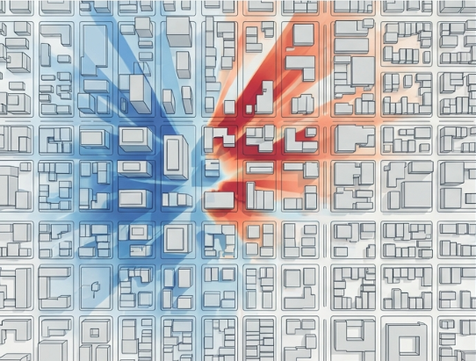
挑战
挑战 A：RM构建的精度-效率矛盾
现有静态RM构建方法，包括传统计算方法以及现代深度学习方案，难以同时实现高精度和高效率
工作一 ：搭建精度、效率双优的模型
采用Mamba-Unet混合架构，构建轻量化模型RadioMamba，实现了高精度、高实时性的RM构建
Notes:
在迈向6G数字孪生的道路上，构建电磁地图面临着两大挑战：
第一个挑战是，目前的静态电磁地图构建陷入了一个“精度-效率”矛盾，难以同时实现高精度和高效率。
为了解决这一构建难题，工作一提出了RadioMamba模型。在保证高速推理的同时，实现了对复杂物理传播特性的高精度建模。

Slide 6
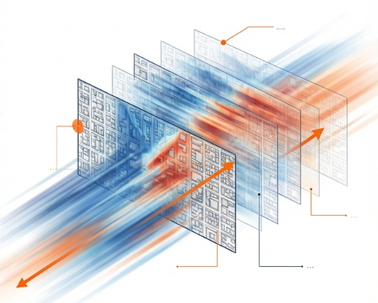
挑战
挑战 B：现有方案缺乏时空预测能力
现有方法将动态环境视为独立的静态快照（“伪动态”），无法捕获时间连续性，限制了主动决策
工作二：构建数据集并提供基线模型
构建了首个大型时空RM数据集RadioMapMotion，并基于ConvLSTM架构实现了时空RM预测基线模型RadioMotionNet
Notes:
解决了电磁态势的静态构建只是掌握了当下，但是由于真实世界的高动态性，我们更要能预测未来，做到提前感知、主动规划。
而我们发现，现有的“动态电磁地图”研究其实是一种“伪动态”，丢失了最关键的信息——时间连续性。车辆的运动是有惯性的，信号的变化是有因果的，忽略了这些，我们就无法做到主动预判。
为了突破这个“时间维度”的缺点，我的工作二首先构建了。。。卷积长短期记忆网络

Slide 7
汇报提纲
1
背景与挑战
2
工作一
3
工作二
4
总结与展望
Notes:
简单来说，本次汇报主要介绍电磁地图构建领域的两个挑战以及我们的解决方案
接下来将展示工作一

Slide 8
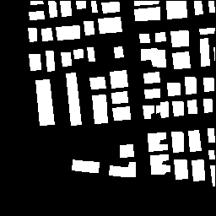
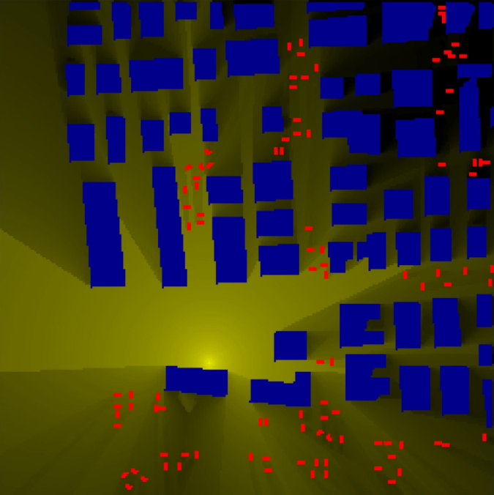
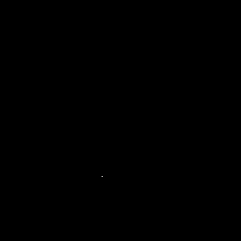
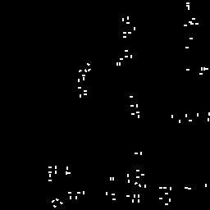
场景与任务
核心目标：利用深度学习技术实现零采样的RM构建
任务本质：将环境信息映射为全域的电磁态势分布，即条件图像生成任务
将地理区域离散化为 的网络，输入模型的是一个多通道张量 , 其中
环境信息
通道 表示静态障碍物图，即建筑物
通道 表示动态障碍物图，即车辆
通道 表示发射机坐标图
基站位置
输出：一个单通道实值矩阵 ， 每个像素 代表该位置的路径损耗值
输入环境、发射源、车辆障碍物信息，神经网络模拟电磁传播过程，输出全区域的电磁态势分布
车辆分布
公式化：学习一个确定性函数 ，预测RM
优化目标及损失函数为：
Notes:
在介绍具体方法之前，我们先明确场景和研究任务。
目标是利用深度学习技术，实现零采样条件下的电磁地图构建。在这一设定中，模型不依赖任何实际测量或导频采样，而是直接根据环境信息推断整个区域的电磁态势。从任务形式上看，这一问题可以抽象为一个条件图像生成任务。
如左图所示，模型的输入包括：建筑物布局、车辆分布以及发射机位置等。这一任务要求模型需要像一个“虚拟的物理引擎”，隐式地模拟电磁波在复杂环境中的传播、反射和遮挡过程，并最终生成右侧所示的全区域路径损耗分布图。
也就是说，模型需要输入一个多通道张量Cin，输出一个单通道张量P，且每个像素pij代表该位置的路径损耗值。我们可以用MSE误差来引导模型拟合 这种从环境到电磁态势的映射关系。

Slide 9
研究动机
现有方法无法同时满足6G实时系统对高精度和低延迟的要求
高
物理模型
（射线追踪）
重量级DL模型（RadioDiff）
目标（The Goal）
构建精度
传统测量法
（Kriging等）
轻量级DL模型
（RadioUnet，RME-GAN等）
低
高
低
推理速度
Notes:
为什么要对刚才的任务设计新模型？因为现有方法存在明显的局限性。
请看这张图，横轴是推理速度，纵轴是构建精度。 传统的射线追踪（左上角）精度高，但速度太慢，无法满足实时性； 早期的轻量级DL模型（如RadioUNet，右下角）速度快，但精度较低； 最近的重量级深度学习模型（基于扩散模型的RadioDiff）虽然提升了精度，但推理开销仍然很大。 我们的目标是设计一种既能保持物理级高精度，又能满足实时推理的模型。

Slide 10
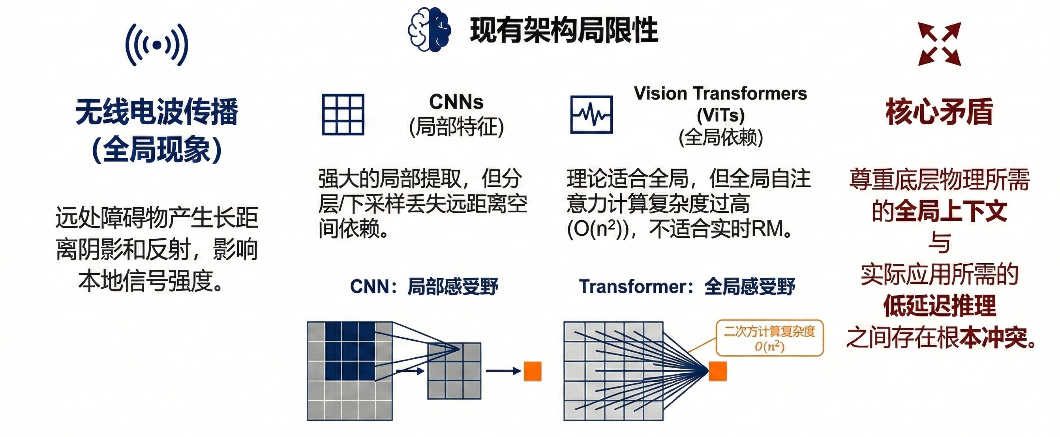
问题分析
问题的根源：现有RM-DL架构无法有效捕捉全局物理特性
电磁传播
核心矛盾
强大的局部提取，但分层/下采样丢失远距离空间依赖。
理论适合全局，但全局自注意力计算复杂度过高 ，不适合实时RM。
尊重底层物理所需的全局上下文
与
实际应用所需的
低延迟推理
之间存在根本冲突
远处障碍物产生长距离阴影和反射，影响信号强度。
Notes:
为什么刚才提到的这几个深度学习模型做不到“效率与精度双优”呢？我认为根源在于模型架构与物理特性的不匹配。
电磁波传播是一个全局现象，比如在建筑物上进行多次反射、衍射，影响远处的信号强度，造成长距离阴影。
但是，常用的CNN（卷积神经网络）受限于“局部感受野”，很难捕捉这种长距离的依赖关系。
而Vision Transformer (ViT) 虽然有全局感受野，但它的自注意力机制计算复杂度是 $O(N^2)$，计算量太大，不适合高分辨率的实时任务。
所以不管是轻量模型RadioUnet，或者扩散模型，他们基于CNN或者vision transformer模块，所以存在效率与精度的矛盾。
因此，我们既需要全局上下文来尊重物理规律，但又必须保持低延迟来满足实际应用。

Slide 11
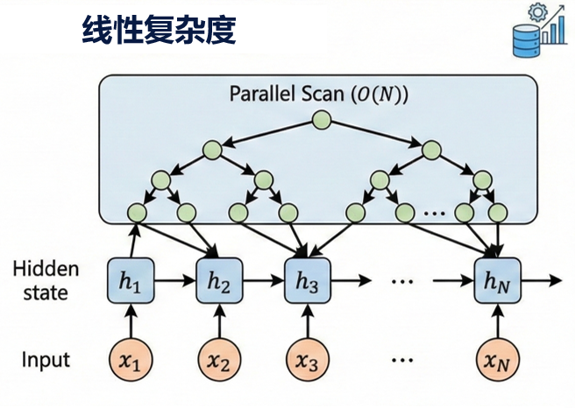
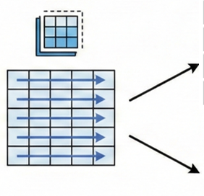
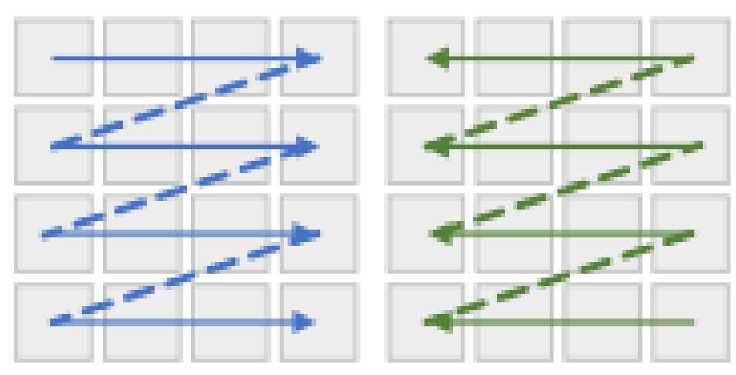
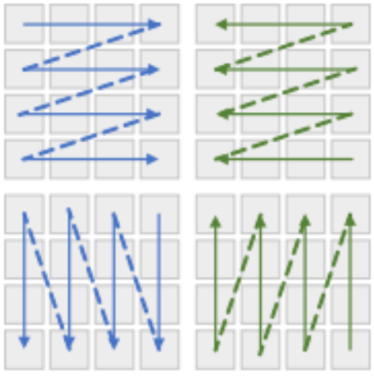
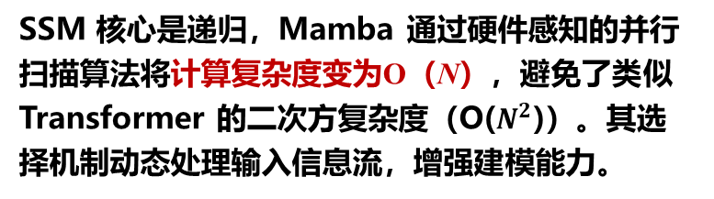
解决思路
Mamba的线性复杂性与图像扫描机制
线性复杂度
多向扫描构建全局视野
双向扫描
交叉扫描
SSM 核心是递归，Mamba 通过硬件感知的并行扫描算法将计算复杂度变为O（N），避免了类似Transformer 的二次方复杂度（O($N^{2}$)）。其选择机制动态处理输入信息流，增强建模能力。
Mamba专为一维序列设计，处理二维图像时需将其“拉平”。多方向扫描（如双向、交叉）旨在从不同角度捕捉图像的空间信息，构建全局视野，解决一维模型处理二维数据时的局限性。
Notes:
为了解决这个矛盾，我们引入了Mamba架构。
Mamba 和 Transformer 最初都用于处理序列数据。随后Vision Transformer 技术将图像分割成小块（称为 patches）并展平为序列，从而处理图像数据。类似地，Vision Mamba 技术也采用这种方法，将图像转换为序列进行处理。然而，二者存在两个主要区别。
第一，Mamba 通过选择性状态空间模型和参数动态调整方法，能在线性计算复杂度下高效模拟 Transformer 的全局建模能力。
第二个区别是，Mamba类似RNN模型， 在处理序列时主要提取历史序列特征，而图像序列并不存在时序特点。因此学术界引入如双向扫描等方法来增强其全局建模能力。
至于什么是选择性状态空间模型，为什么要参数动态调整，什么是多方向扫描，我们暂时跳过而只需要记住这两句话：
Mamba相较于Transformer能用更低复杂度进行全局特征建模；尤其是处理长序列；
Mamba可用于处理时序数据，也可通过多方向扫描技术处理二维图像数据；

Slide 12
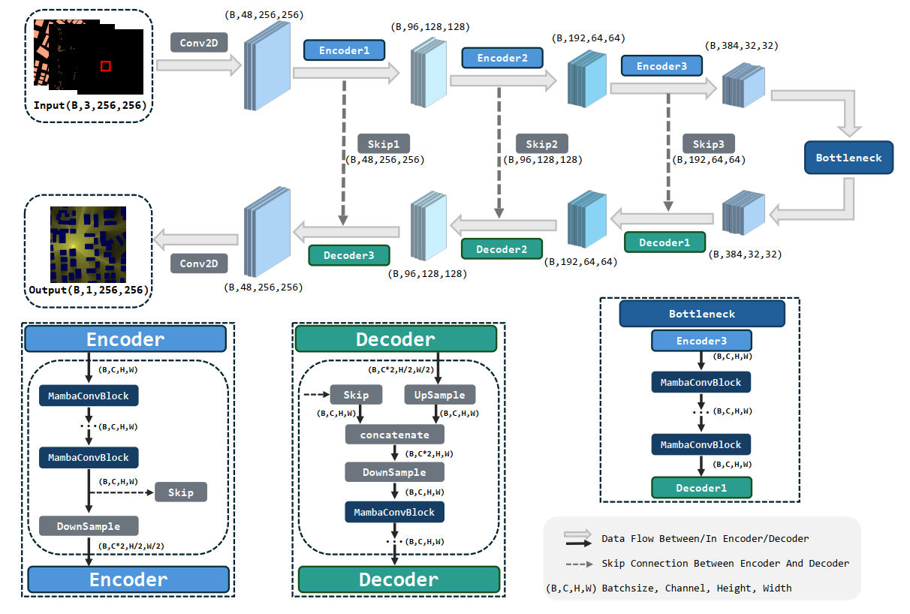
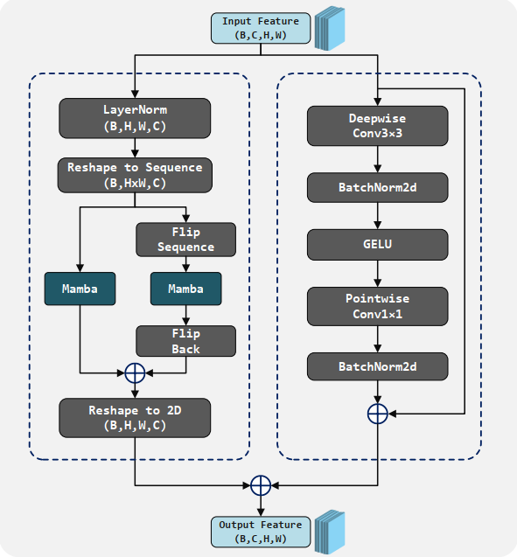
解决思路
引入RadioMamba：一种混合Mamba-UNet架构，打破精度-效率的枷锁
Notes:
基于Mamba架构，我们提出了RadioMamba，这是一种混合了Mamba和UNet的架构。
首先看左图，整体上我们保留了UNet的编码器-解码器结构和跳跃连接，以保持多尺度的特征融合。 但是我们将每一个编解码块引入多个MambaConvBlock，也就是右边这个小模块。
在这个模块中，我们设计了两条并行支路： 一条是Mamba支路，负责捕捉长距离的全局依赖（如远处的反射）； 另一条是卷积支路，负责提取精细的局部特征。
最终将两个特征进行拼接融合。

Slide 13
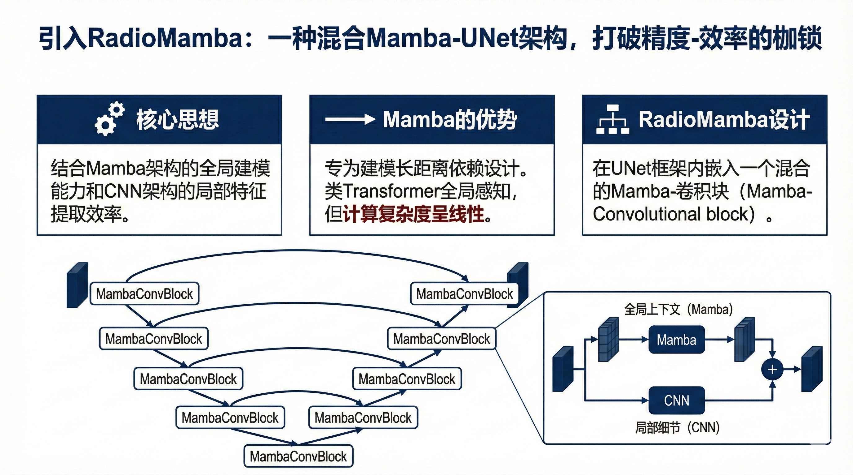
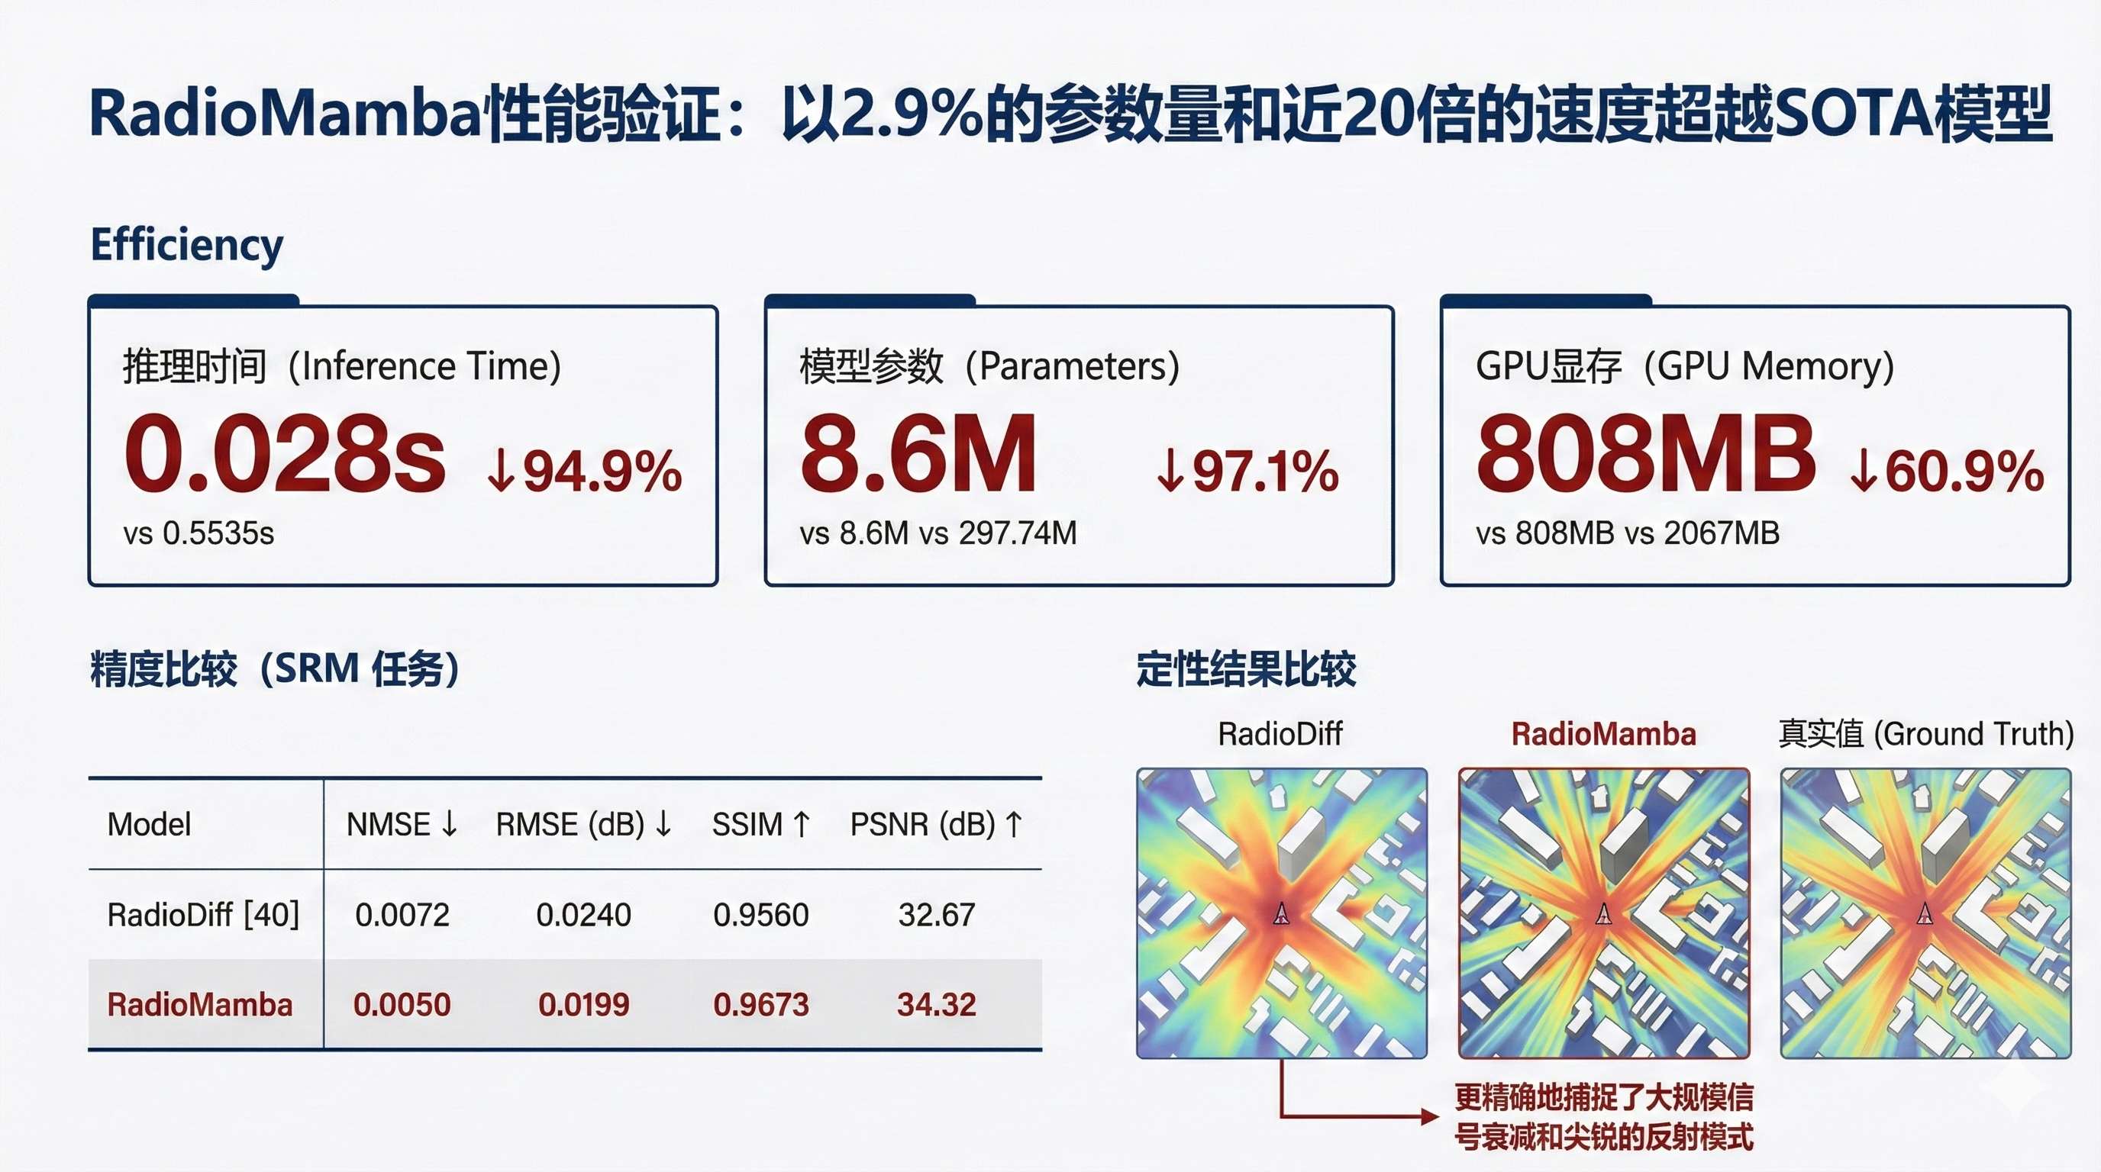
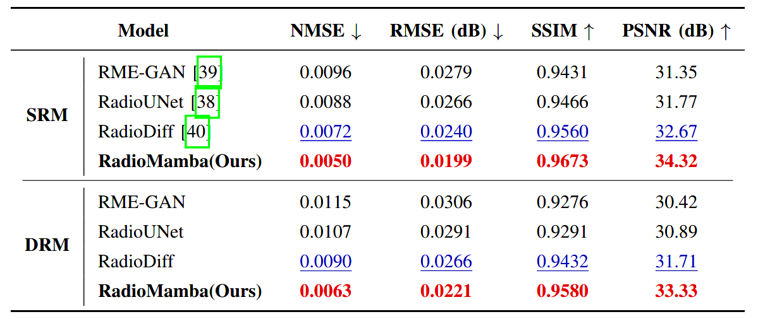
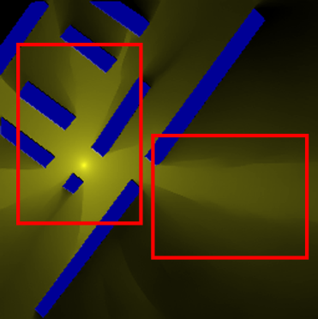
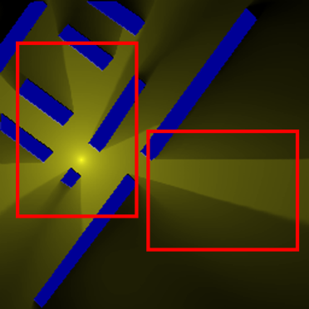
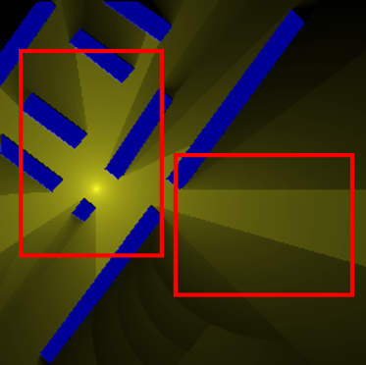
效果验证
RadioMamba：以2.9%的参数量和近20倍的速度超越SOTA模型
0.028s
8.6M
808MB
vs 0.5535s
vs 297.74M
vs 2067MB
精度比较
定性结果比较
RadioMamba
更精确地捕捉了信号衰减和尖锐的反射模式
Notes:
现在来看效果。请先看左下角关注表格中的指标。我们与RadioUnet、RME-GAN、RadioDiff模型进行了对比。NMSE、RMSE指标越接近0越好，SSIM指标越接近1越好，PSNR越高越好。 RadioMamba在各项精度指标上全面超越其他模型。 右下角视觉效果上，RadioMamba模型对建筑物引起的长距离阴影建模能力强于RadioDiff。
更重要的是效率指标（上方图表）：我们和SOTA模型RadioDiff进行对比，RadioMamba模型将推理时延降低……模型参数降低，GPU显存降低…..
这一结果表明，RadioMamba 并非通过牺牲效率来换取精度，而是在架构层面有效缓解了电磁地图构建中长期存在的精度–效率权衡问题，真正实现了在高精度与高实时性双优。

Slide 14
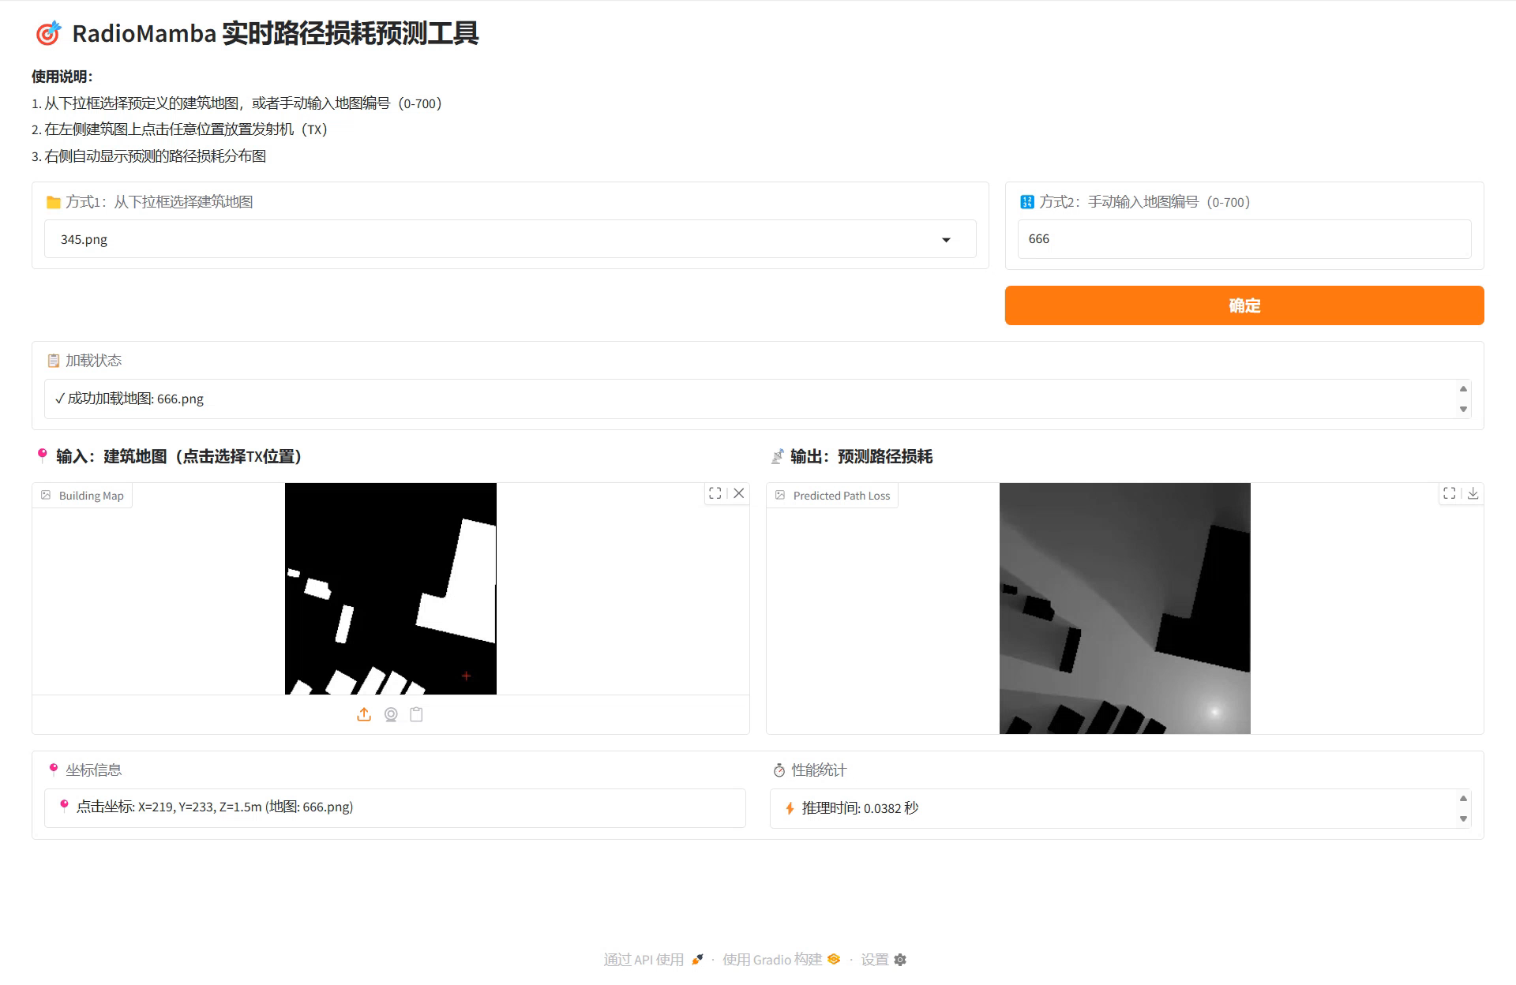
效果验证-应用展示
Notes:
另外这里有一个简单的demo示意，上传一个建筑图片，用鼠标在任意位置点击，就能以改点为基站位置，快速生成对应的RM图。这个展示基于Gradio构建，只是作为一个简单的展示。

Slide 15
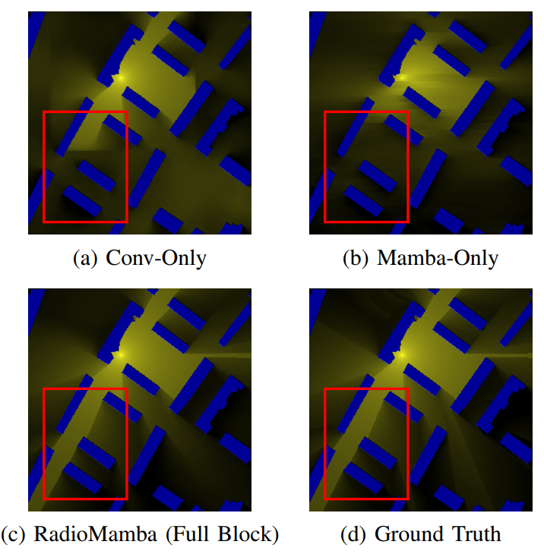
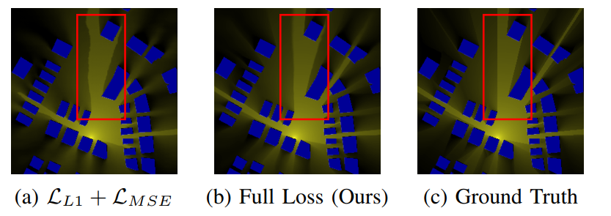
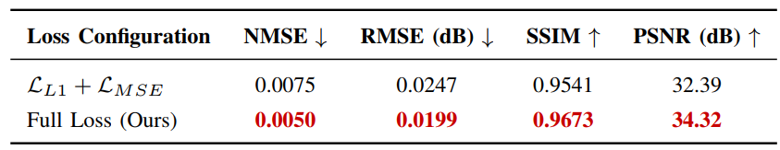
消融实验
验证架构设计合理性
验证损失函数设计合理性
Notes:
为了证明我们架构设计的合理性，进行了消融实验。 左边的图展示了不同模块的作用（在MambaConBlock模块中）两个支路 如果只用卷积（Conv-Only），无法处理长距离依赖；如果只用Mamba（Mamba-Only），细节边缘会模糊。只有两者结合（RadioMamba），才能得到最接近真值（Ground Truth）的效果。 损失函数设计合理性不再赘述。

Slide 16
汇报提纲
1
背景与挑战
2
工作一
3
工作二
4
总结与展望
Notes:
解决了静态构建的问题，即掌握了当下。但是我们发现这是不够的，下面将介绍第二个工作：预测未来。

Slide 17
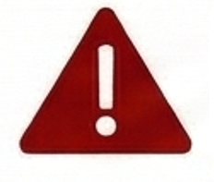
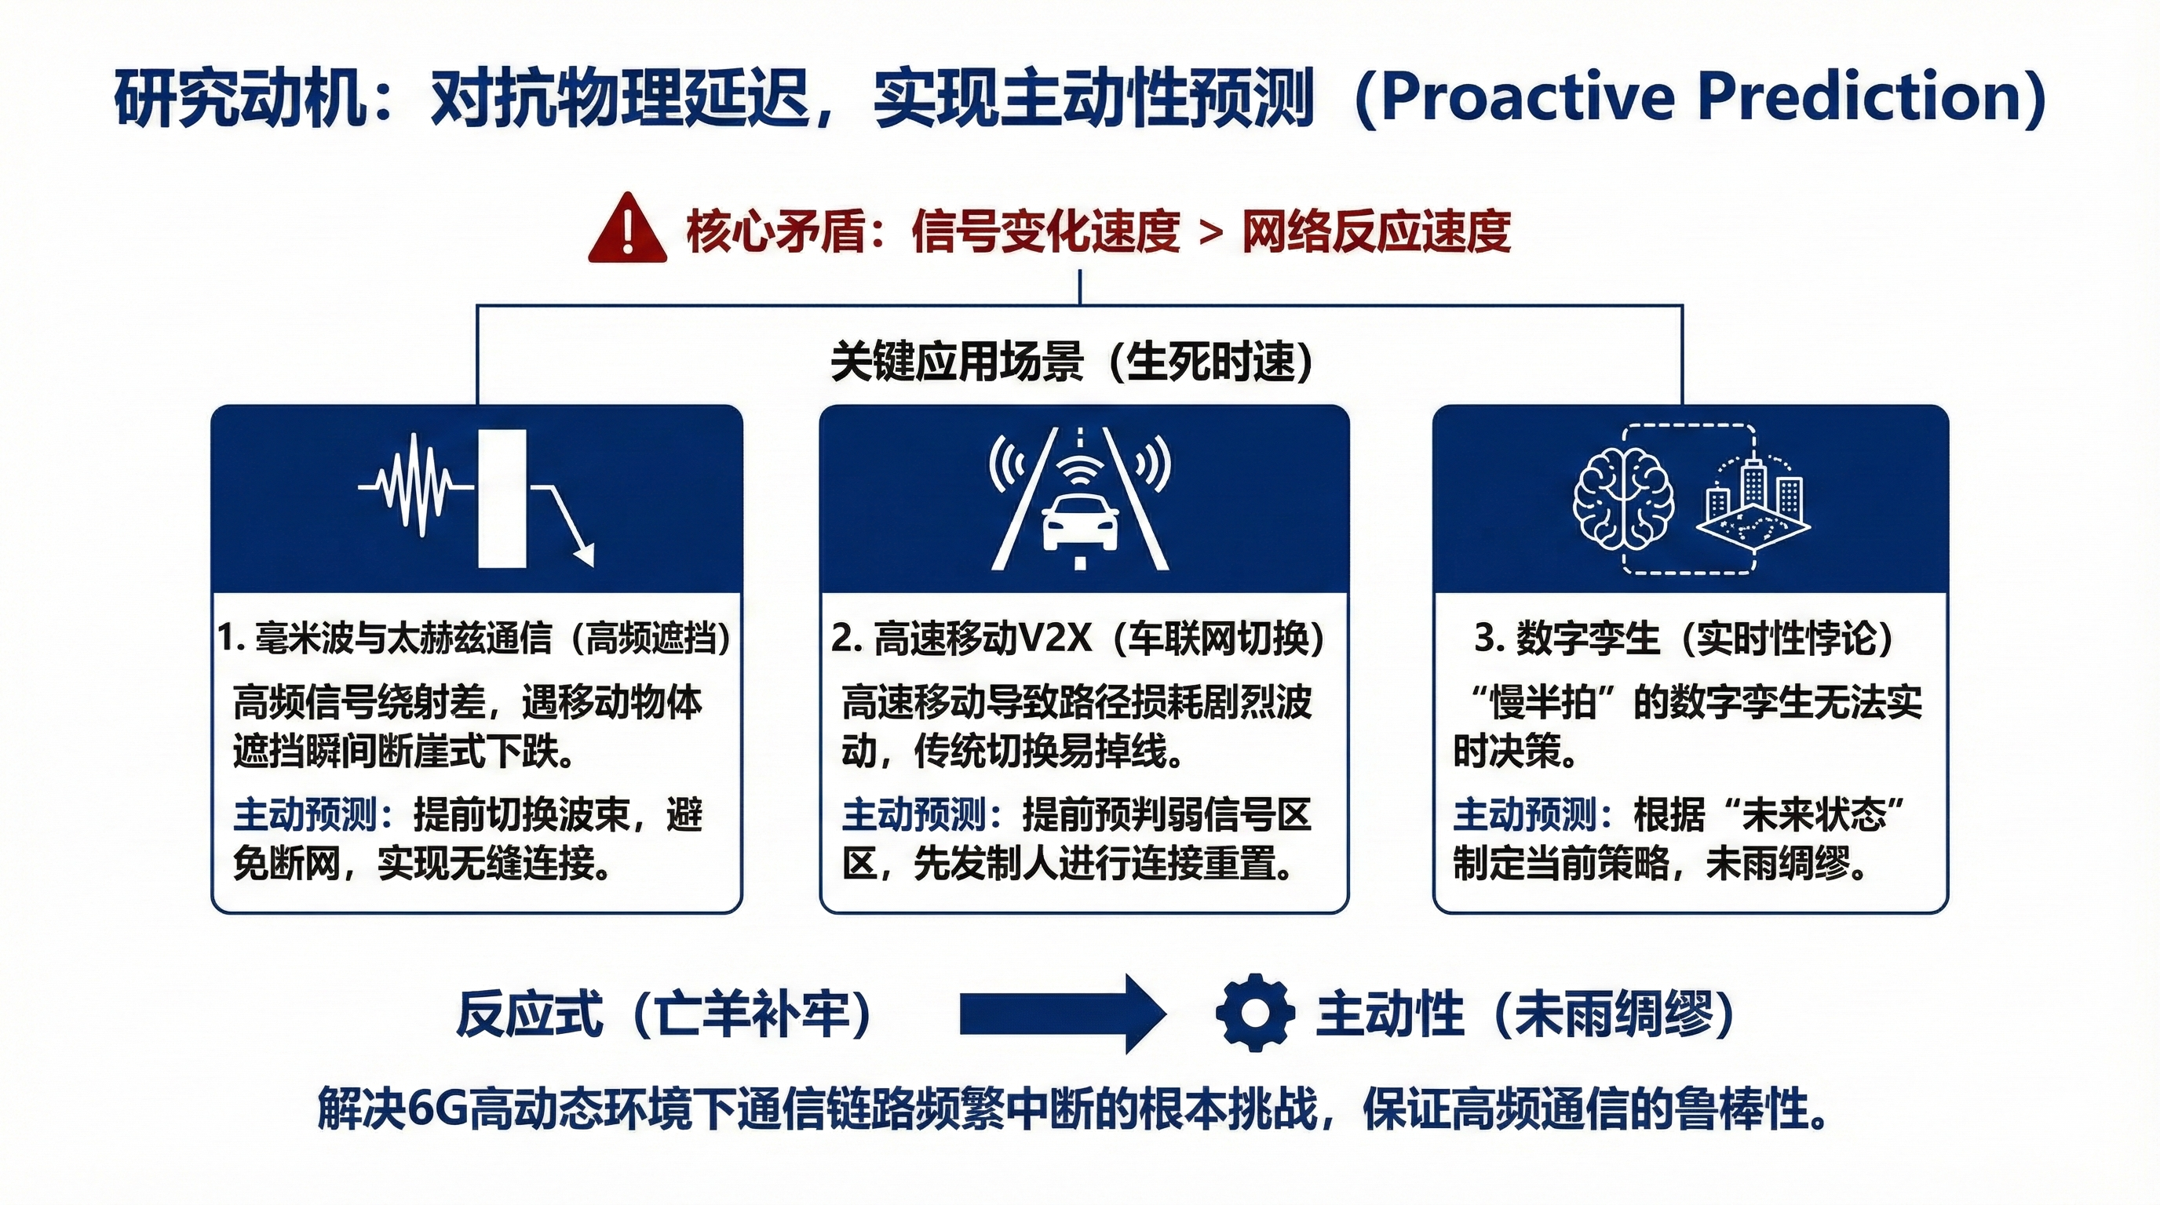
研究动机
核心矛盾：信道状态的瞬变特性与反应式感知的时空滞后
1.毫米波与太赫兹通信(高频遮挡)
2.高速移动V2X（车联网切换）
3.数字孪生（实时性论）
高频信号绕射差，遇移动物体遮挡瞬间断崖式下跌。
主动预测：提前切换波束，避免断网，实现无缝连接。
高速移动导致信号强度剧烈波动，传统切换易掉线。
主动预测：提前预判弱信号区区，先发制人进行连接重置。
“慢半拍”的数字孪生无法实时决策。
主动预测：根据“未来状态”制定当前策略，未雨绸缪。
反应式（亡羊补牢）
主动性（未雨绸缪）
解决6G高动态环境下通信链路频繁中断的根本挑战，保证高频通信的鲁棒性。
Notes:
在 6G 的高动态通信场景中，信道状态本身具有明显的瞬变特性，而传统通信系统中的感知与决策机制，本质上是一种反应式范式。也就是说，系统只能在信道已经发生变化之后，基于当前或过去的观测结果再进行调整，这在高频、高移动场景下会带来不可避免的时空滞后性。
可以举一个简单的例子：在驾驶一辆车进行转弯转弯时，如果只依赖 车载360 度全景俯视图，只能观察到当前位置处车辆是否发生了剐蹭；而真正安全、顺畅的驾驶，依赖的是驾驶员对前方路况的持续观察和提前预判。
对应到通信系统中，如果我们只能被动地感知当前信道状态，在信号已经劣化甚至中断之后再去切换基站或调整波束，这种策略本质上是“亡羊补牢”，难以支撑高可靠、低时延通信的需求。
如果系统能够提前预测信道状态的演化趋势，在信号衰落发生之前完成波束切换，才能真正做到未雨绸缪，实现无缝通信。这也是在 6G 高动态场景下，引入时空预测能力的核心动机。

Slide 18
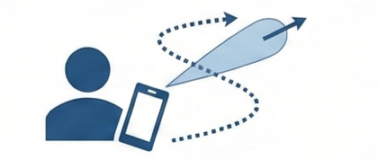
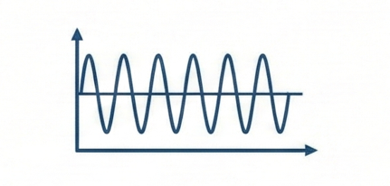
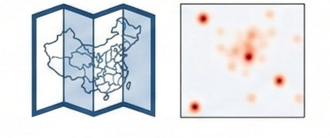
痛点分析-1
基于用户的轨迹/波束预测
信道状态信息（CSI）预测
频谱图预测
现状
现状
现状
侧重于单用户或单链路。预测个体的轨迹或最佳波束方向（如毫米波/太赫兹场景）
侧重于时频域响应。预测特定链路在未来的信道衰落情况（如高铁场景对抗信道老化）
基于稀疏采样插值。预测频谱占用情况（由用户行为驱动的随机过程）
痛点
缺乏“全局空间”感知
无法获知整个区域的电磁环境分布，难以进行全网协同优化
痛点
缺乏“地理环境”映射
预测抽象信号参数，无法直观反映环境几何对传播的影响
痛点
缺乏“物理机理”支撑
需要预测的是由环境几何决定的物理传播特性，而非随机的用户活动
现有预测研究多为“单点式”或“统计式”预测 → 缺乏对全场景、物理一致性的时空电磁环境演变的预测能力
Notes:
在明确研究动机之后，我们进一步分析现有与“主动式通信”相关的预测方法，发现研究对象与建模假设，与我们关注的“全域电磁环境”存在本质区别。
具体来看，现有预测工作主要集中在：
第一类是轨迹预测或波束预测，它们关注的是‘点’。即单个用户的移动或单条链路的维持。这种方法虽然能缓解个体的中断，但它是局部视角的，缺乏对整个区域电磁环境的全局空间感知。
第二类是信道状态或 CSI 预测，这类方法关注信道在时频域上的演化特性，预测特定链路在未来时刻的信道增益或衰落情况。
但是这难以显式刻画地理环境结构及其对电磁传播的影响。
第三类是频谱图预测：这类方法更多是预测由‘用户行为’驱动的随机过程，而不是由‘环境几何’决定的物理传播机理。
总结来说，缺乏一种对全场景、且具备物理一致性的时空电磁环境演变的预测能力。 如果问全局必要性： 在这种单点时序预测场景中，如果网络预测到了链路要断了，然后怎么办？他只知道这个波束信号不好了，但是不知道哪个波束信号好。就好比开车导航，我们知道前面100米处发生了交通事故，如果只知道这个信息，好像你只能开到事故现场然后排队等疏散，但是如果我有全局路况信息，我可以提前50米拐进一个小路。

Slide 19

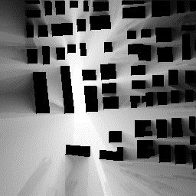
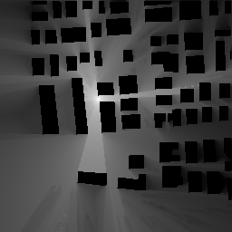
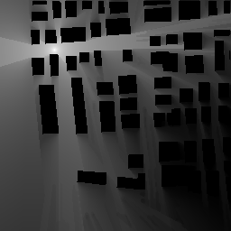
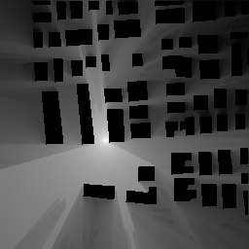
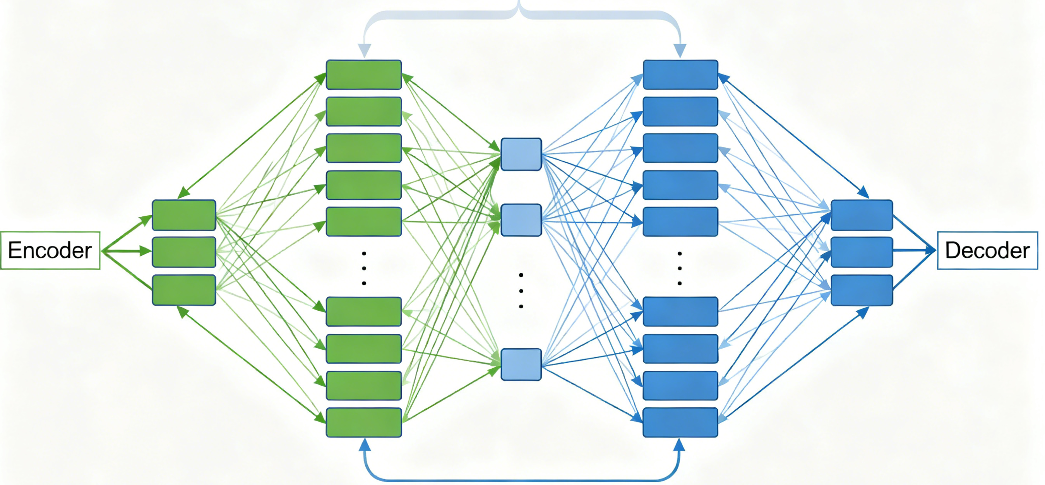


痛点分析-2
现有研究的“伪动态电磁地图”问题
数据集缺乏
缺乏时序预测建模方案
现状：只有独立静态快照
问题：缺乏时间连续性
后果：无法建模因果演变
现状：静态图像处理
问题：无法引入时序信息
后果：缺乏主动预测能力
静态数据
静态模型
无法实现电磁态势主动预测
Notes:
如果希望同时实现全局空间感知以及对物理环境信息的显式依赖，电磁地图为构建电磁态势预测提供了一种天然且合理的载体。
电磁地图能够统一描述建筑物、车辆等环境要素对电磁传播的影响，并以连续空间形式表征信号分布。从电磁地图出发进行时空预测，有望同时弥补现有方法在全局感知和物理一致性方面的不足。
可是目前仍然存在两个关键空白：
第一，缺乏合适的数据支撑。现有公开数据集大多以静态或离散快照形式存在，缺乏包含连续时间序列、且符合物理运动规律的全区域电磁地图数据。
第二，缺乏针对性的建模方法。现有电磁地图构建模型大多遵循静态图像处理的思路，将电磁地图数据视为相互独立的样本，缺乏对时间相关性的建模能力。
归根结底，仅凭静态电磁地图和静态模型，无法实现对电磁环境未来演化的主动预测。这也正是工作二所要解决的核心问题。

Slide 20
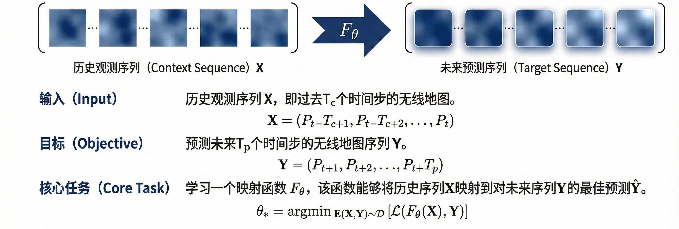
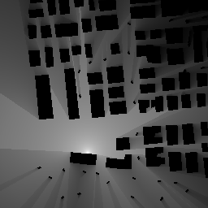
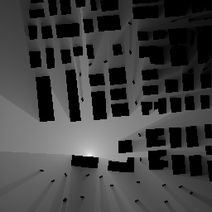
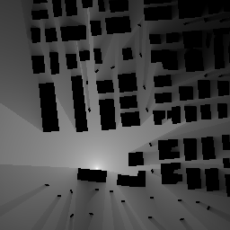
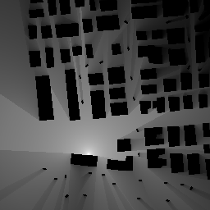
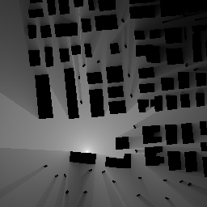


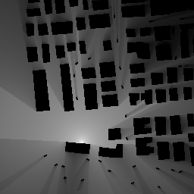
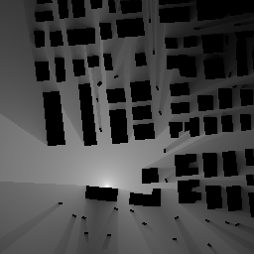

场景与任务
核心目标：根据历史观测序列，预测未来一段时间内的RM序列
任务本质：将历史图像序列映射到未来图像序列，即视频生成任务
输入
历史观测序列 X，即过去 个时间步的RM
目标
预测未来 个时间步的RM序列 Y
核心任务
学习一个映射函数 ，将历史序列 X 映射到对未来序列 Y 的最佳预测
时空电磁地图预测
Notes:
在明确研究动机和现有方法的不足之后，我们进一步对本工作所关注的任务进行形式化定义，即时空电磁地图预测问题。
具体而言，模型的输入是过去 Tc帧的历史电磁地图序列，作为上下文信息；模型的输出是未来 Tp帧的电磁地图序列，作为预测目标。
我们的目标是学习一个映射函数 Fθ，使其能够从历史电磁地图序列中，捕获电磁环境随时间演化的内在规律，并预测其未来的变化趋势。
从问题本质上看，该任务并非传统意义上的单帧电磁地图构建，而是一个具有物理约束的时空序列建模问题，在形式上等价于视频序列的生成与预测，但其演化过程由环境几何和运动规律所共同驱动。
这里需要特别强调的是任务的本质。 虽然此前有少部分工作尝试利用DMD（动态模态分解）等传统数值方法探索过信道演变，但我们首次将这一物理过程建模为**‘端到端的视频生成任务’。 也就是说，我们不是在做简单的数值插值，而是让模型像‘预测视频下一帧’一样，去理解车辆运动如何导致电磁阴在空间和时间上的连续变化。这种基于深度学习的高维时空预测范式**，能够处理比传统方法更复杂、分辨率更高的动态场景。
他们的工作主要是利用 DMD（动态模态分解） 这一传统数学工具，在小规模网格（如 30x30）上进行数值推演，本质上更多是基于线性动力系统的建模。 而我们的工作有两个本质区别： 第一，我们将问题范式化为深度学习中的视频预测问题，能够处理非线性更强、分辨率更高（256x256）的复杂场景； 第二，为了支持这种数据驱动的范式，我们构建了首个大规模（45万帧）的基准数据集，这是传统方法的数据量级无法比拟的。 所以，您可以把我们的工作看作是该方向在AI Native和大数据视角下的进一步推进。
"TWC 的 DMD 方法是一种**‘轻量级的在线数值拟合’，适合小规模、低分辨率、线性度高的简单场景，优势是无需训练； 而我们的 RadioMotionNet 方法是一种‘数据驱动的端到端学习’，专为大规模、高分辨率、非线性强的复杂 6G 场景设计。 在可扩展性上，我们的方法能够受益于大数据（Data Scaling），并且能够通过替换 Backbones 持续从 AI 社区的进步中获益，这是传统数值方法难以具备的生态优势**。"

Slide 21
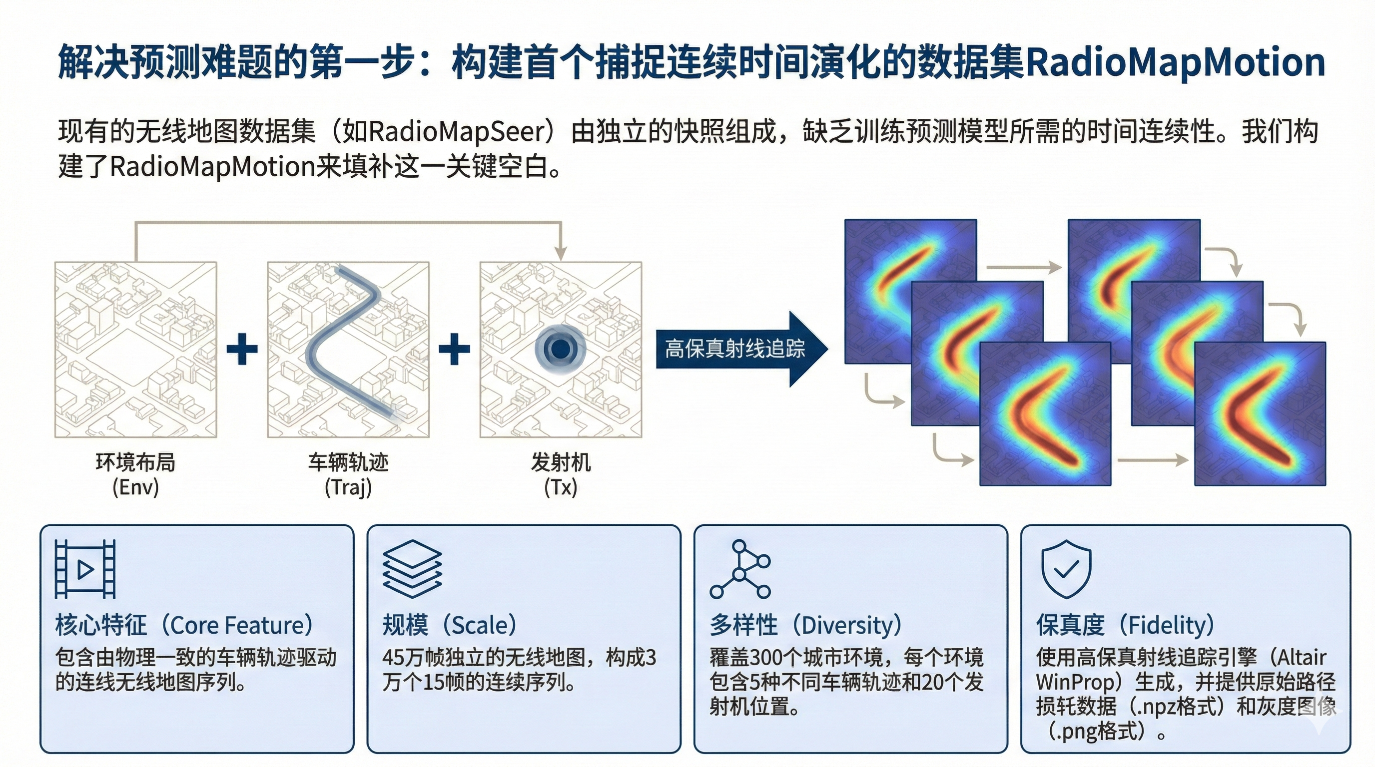
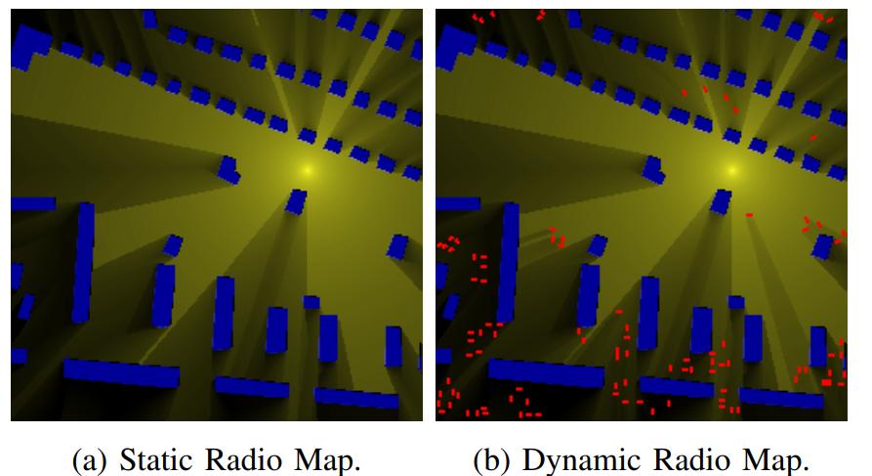
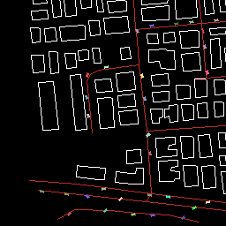
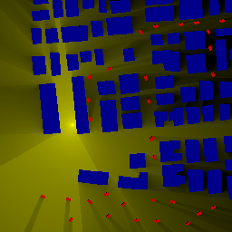
解决思路
第一步、构建时空RM数据集RadioMapMotion
现有的RM数据集（如RadioMapSeer）由独立的快照组成，缺乏训练预测模型所需的时间连续性。构建RadioMapMotion来填补这一关键空白。
高保真射线追踪
环境布局
（Env）
车辆轨迹
（Traj）
发射机
（Tx）
核心特征
包含由物理一致的车辆轨迹驱动的连续RM序列。
规模
45万帧独立的电磁地图，构成3万个15帧的连续序列。
多样性
覆盖300个城市环境，每个环境包含5种不同车辆轨迹和20个发射机位置。
保真度
使用高保真射线追踪引擎(DPM模型)生成，并提供原始路径损失数据（.npz格式）和灰度图像（.png格式）。
Notes:
在明确任务定义之后，接下来需要回答一个关键问题：如何构建一个真正能够反映电磁环境时空演化特性的电磁地图数据集？
我们的切入点是利用车辆移动所引发的局部遮挡、反射变化，来驱动电磁态势在时间维度上的连续演化，从而构建具有物理一致性的动态电磁地图序列。
基于这一思路，我们构建了 RadioMapMotion 数据集。
上方示意图
左边的示意图中分别展示了现有研究中的静态和动态电磁地图，但是这种动态只是单次加入动态元素车辆；（点击动画）我们基于这个数据集，通过初始化车辆位置、智能导航、平滑转向、碰撞检测等流程，设计完整的车辆运动轨迹（如这个左侧gif）
再利用WinProp 平台进行仿真，和后处理，得到右侧这种动态电磁地图。
该数据集涵盖 300 个真实城市环境，总计约3 万个连续的时间序列样本，共45 万帧电磁地图数据。

Slide 22
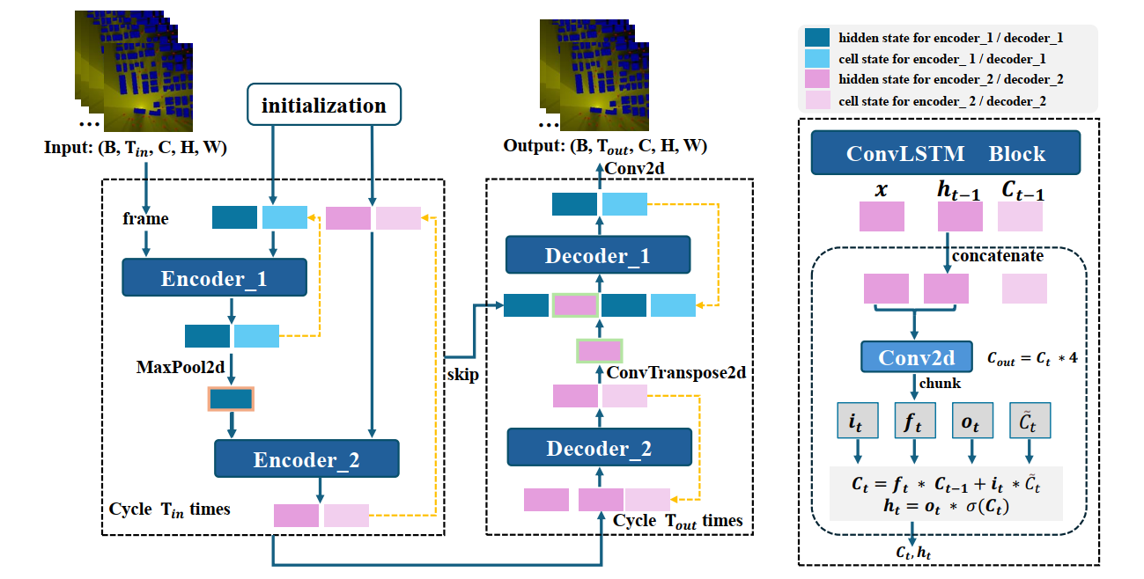
解决思路
第二步、提出时空RM预测模型RadioMotionNet
设计原则：融合UNet强大的空间特征提取能力与ConvLSTM的时间序列建模能力
核心机制：用ConvLSTM单元替换标准卷积块，将网络从静态图像处理器转变为动态序列处理器。ConvLSTM通过将全连接操作替换为卷积，能够在处理时间序列的同时保持空间结构
Notes:
在该数据集的基础上，我们提出了预测模型RadioMotionNet。 设计原则是融合Unet架构的空间表征能力和ConvLSTM的时间建模能力。 大家看架构图；
Unet架构
替换模块
以单个测试序列为例讲清数据流向。10帧输入，5帧预测。
第2帧，第三帧…….第10帧得到最终的特征表示

Slide 23






效果验证
RadioMotionNet：一个低时延、高准确率的时空RM预测模型
定性比较：捕捉动态演变
定量比较
效率指标
不仅要快、准，更是模型范式的转变
Notes:
左侧定性比较结果中，每一行是一个模型接收某个上下文序列后预测的5帧结果。红色为该轨迹中第15帧的车辆位置（这是展示结果时统一加上去的）。上面这个图中车辆的后方有很多黑色阴影，是因为该模型没有对车辆的运动进行建模，导致了车辆运动到了15帧的位置，而态势还停留在第10帧。反观我们的模型，这种局部态势能够符合车辆的位置。
右上方为定量比较，我们的xxxxx。
不管是定性观察还是定量指标，我们的模型都做到了最优，最关键的是，模型预测单帧只需要….
强调ConvMambaUnet。 面粉（基础构建精度）与烧饼（应用收益）问题： 1、‘准确的预测’是‘正确决策’的物理前提。如果预测是错误的，那么决策的准确性何以保证？
2、本工作的定位是‘基础设施’与‘使能者’（Enabler）。我的工作重点在于从 0 到 1 构建了首个支持时序预测的动态数据集 RadioMapMotion ，并验证了‘预测未来电磁环境’这件事情在深度学习上的可行性。当然后面可以基于这项工作进一步研究应用。
3、单从写论文的角度考虑，如果再加入应用，工作量太多，而且重点不突出。 只需要静态（体现建筑阴影就行了）而不需要这个工作，因为车辆的阴影没什么影响？ 1、我的这个工作将车辆轨迹预测已经隐含在内了，当然可以实现你说的，进入建筑物阴影前体现切换。但是老师您忽略了一个问题，车辆本身也是障碍物，比如自行车对小轿车可能没什么影响，但是大卡车、公交车就不一定了，尤其是绕射、透射能力差的高频信号。
2、如果车辆挡住了某条直射径，可能造成大面积的nlos区域

Slide 24

思考：Mamba的不同应用
因地制宜
长距离衰减
反射、衍射
利用 Mamba 的线性复杂度与全局感受野，通过双向扫描机制高效捕获电磁传播中的长距离空间依赖
针对仅由车辆移动引发的局部级变化，Mamba 的全局序列扫描存在计算冗余；卷积的局部归纳偏置更契合此类短时序预测任务
Notes:
在这里，大家可能会有一个疑问：为什么在工作一中采用了 Mamba 结构，而在工作二中却选择了相对传统的 ConvLSTM，并将 ConvMambaUNet 作为对比模型？
这个选择是基于对两类任务物理特性差异的分析。
对于工作一的静态电磁地图构建任务，模型需要在没有任何先验电磁信息的情况下，根据环境和发射机位置构建整个区域的电磁态势分布。这一任务对全局感受野和长程依赖建模能力提出了更高要求，Mamba 的全局扫描机制在这里具有明显优势。
而在工作二的时空预测任务中，模型的输入本身已经是完整的电磁地图，我们关注的并非从零生成全局结构，而是预测随时间演化的局部态势变化。在所构建的数据集中，绝大部分环境是静态的，真正发生变化的主要集中在车辆周围的局部区域，且变化频率较高。
对于这种局部、高频、时序相关的动态变化，卷积结构所固有的局部归纳偏置，反而能够更高效、更稳定地捕捉时空关联关系，而不必引入全局扫描所带来的额外建模负担。
因此，在这一任务中，我们选择 ConvLSTM 作为基线模型，并通过与 ConvMambaUNet 的对比实验，验证了模型结构应当与具体物理场景和任务特性相匹配。
总结来说，这两项工作所传达的并非“某一种模型优于另一种模型”，而是：不存在通用最优模型，只有与物理场景最匹配的建模范式。

Slide 25










消融实验
研究上下文长度（ $T_{c}$ ）的影响
实验设置与示意图
关键结果：更长上下文提升精度
上下文长度（输入序列）
$T_{c}$ = 2
输出帧
$T_{c}$ = 4
RadioMotionNet
$T_{p}$ = 5
$T_{c}$ = 6
$T_{c}$ = 8
$T_{c}$ = 10
误差积累：性能随预测步长衰减(自回归特性)
最佳性能： $T_{c}$ =10显著缓解后期误差，精度最高
测试集：全新环境
目的：验证${ T}_{c}$ =10的合理性
Notes:
接下来，我们分析输入历史长度对预测性能的影响。
实验中，我们将输入的历史帧数 Tc从 2 逐步增加到 10，可以观察到模型的预测误差随着历史长度的增加而持续降低。
这一结果表明，模型并非仅仅依赖单帧或短期信息进行外推，而是能够有效利用更长时间范围内的历史电磁态势变化，隐式地推断车辆的运动速度、方向以及由此引发的遮挡和反射演化过程。
从物理角度来看，这也验证了电磁环境的时空演化具有明显的时间连续性，充分利用历史信息是实现稳定预测的必要条件，而非简单的模型容量效应。

Slide 26
汇报提纲
1
背景与挑战
2
工作一
3
工作二
4
总结与展望
Notes:
最后，总结一下今天的汇报。

Slide 27

汇报总结
完整的RM构建创新之旅：从高效反应式构建到主动式预测
高效构建静态RM
主动预测动态演化
范式转变
问题：精度与效率的权衡
解决方案：RadioMamba
核心创新：混合Mamba-Conv架构，兼顾全局上下文和局部细节
成果：实现了SOTA级的精度和近实时的速度。让电磁孪生从“离线仿真”走向“实时同步”，支持即时规划。
问题：缺乏数据和模型以支持主动RM预测
解决方案：RadioMapMotion & RadioMotionNet
核心创新：首个时序RM数据集和高效的ConvLSTM预测架构
成果：使低延迟、高保真的时空RM预测成为可能。解决信号瞬变造成的连接中断，实现V2X无缝切换与主动网络优化。
Notes:
本次汇报围绕电磁地图，完成了一次从高效反应式构建向主动式时空预测的研究范式转变。
针对静态电磁地图构建中长期存在的精度与效率权衡问题，我们提出了 RadioMamba 模型，在保证高精度的同时显著提升了推理效率，为实时电磁感知提供了可行方案。
我们进一步将研究视角从“构建当前状态”拓展到“预测未来演化”，构建了 RadioMapMotion 数据集，并建立了以 RadioMotionNet 为代表的低延迟基线模型，将用于解决信号瞬变造成的连接中断，实现V2X无缝切换与主动网络优化

Slide 28

汇报总结
开启新篇章：未来研究方向
Notes:
当然也有其他可以继续挖掘的方向，
1、目前的地图还是2D的，可以考虑扩展到3D场景。
2、目前的训练数据来自仿真，可以考虑融合现网实际采样点
3、第二个工作目前我们预测未来5帧，如何利用更先进的架构预测更远的未来，缓解误差累积，也是一个挑战。

Slide 29

谢 谢！
Notes:
以上就是我汇报的全部内容。 感谢各位老师和同学的聆听，欢迎大家批评指正！

